Slide 1
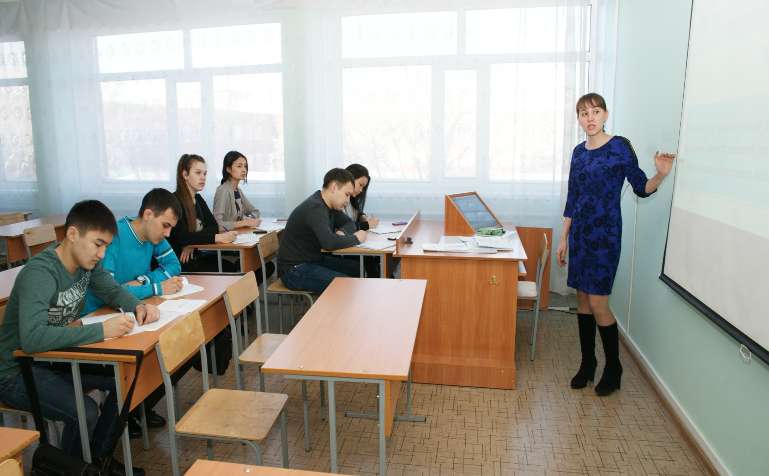
В рамках академической мобильности ст. преподаватель, магистр кафедры «Маркетинг и логистика» Валеева В.З. читает дисциплину «Логистическое управление отрасли» для студентов КарГТУ гр. ОП-12-5 сроком на 1 академический период 2 семестра 2014-2015 учебного года.

Slide 2
В рамках академической мобильности ст. преподаватель, магистр кафедры «Маркетинг и логистика» Валеева В.З. читает дисциплину «Логистическое управление отрасли» для студентов КарГТУ гр. ОП-12-5 сроком на 1 академический период 2 семестра 2014-2015 учебного года.

Slide 3
В рамках академической мобильности ст. преподаватель, магистр кафедры «Маркетинг и логистика» Валеева В.З. читает дисциплину «Логистическое управление отрасли» для студентов КарГТУ гр. ОП-12-5 сроком на 1 академический период 2 семестра 2014-2015 учебного года.

Slide 4
студенты КарГТУ гр. ОП-12-5

Slide 5
В рамках академической мобильности «Маркетинг и логистика» д.э.н., профессор Борбасова З.Н. и ст. преподаватель, магистр кафедры Рабазанова А.А. читают дисциплину «Цены и ценообразования в сфере услуг» для студентов КарГТУ гр. МЭ-13-2 сроком на 1 академический период 2 семестра 2014-2015 учебного года.

Slide 6
В рамках академической мобильности «Маркетинг и логистика» д.э.н., профессор Борбасова З.Н. и ст. преподаватель, магистр кафедры Рабазанова А.А. читают дисциплину «Цены и ценообразования в сфере услуг» для студентов КарГТУ гр. МЭ-13-2 сроком на 1 академический период 2 семестра 2014-2015 учебного года.

